Slide 1
先進計算機構成論 03
東京大学大学院 情報理工学系研究科 創造情報学専攻
塩谷 亮太
shioya@ci.i.u-tokyo.ac.jp

Slide 2
質問と回答とか
RISC-Vの即値フィールドなどがぐちゃぐちゃに配置されているのは、実はデコードを楽にするための工夫であるというくだりが面白かったです

Slide 3
質問と回答とか
RISCVの普及で，消費者のメリットは何が考えられますか．値段下がったりしますかね

Slide 4
質問と回答とか
質問ですが, 学習にあたって, おすすめのアセンブリ言語はありますか. 基本的に何でも良いですか.
純粋に勉強するだけなら RISC-V がよいが， 手元で簡単に試せる意味では x86-64 も

Slide 5
質問と回答とか
Rustという言語は今後メジャーになるのでしょうか

Slide 6
質問と回答とか
遅延が静電容量と関係しているとは知りませんでした。 CMOSの話になるといきなり物理が出てくるのが面白かったです。

Slide 7
質問と回答とか
消費エネルギーがコンデンサの充放電によるものだと言っていましたが、最近のAMDの消費電力がINTELのものより明らかに少ないのはどのあたりの点が異なるからなのでしょうか
CPUのオーバークロックは、電圧をあげて充放電を早くしているということなのでしょうか。また、平常時のCPUの動作周波数やオーバークロックしたときの限界の周波数などは年々早くなっているような印象があるのですが、このような動作周波数の向上には何が寄与しているのでしょうか。
今回話題を追加しました

Slide 8
質問と回答とか
IBM POWER8 のチップ写真ですが、メモリの規則性に何か意味がありますか
メモリの回にまた話します

Slide 9
質問と回答とか
聞き逃してしまっていたら申し訳ないのですが、組み合わせ回路と順序回路はどれくらいの比率で使われているのでしょうか。

Slide 10
質問と回答とか
CMOS回路をデザインするとき、トランジスターの数を抑えるためにはAND, OR, NOTよりNANDやNORを多用すると聞いていますが、HDLのコンパイルはこれを考慮して論理合成しているのですか？

Slide 11
質問と回答とか
Debugですがスライド88ページに正孔の英語はholeだと思います

Slide 12
質問と回答とか
FETのゲート電圧(コンデンサ)の充放電にかかる時間というとかなり短そうに思うのですが、積み重なればパソコンを使っていて「動作が遅い」と感じるほど大きな遅延に繋がるのでしょうか？

Slide 13
質問と回答とか
電圧と周波数の調整による省エネ化が興味深いです。GPU等の並列アクセラレータでは並列数の調整などで省エネを図れたりするんでしょうか

Slide 14
質問と回答とか
順序回路を見てオートマトンを思い出したのですが、順序回路は全てオートマトンに還元できるのでしょうか？

Slide 15
質問と回答とか
CPU等の回路を設計する際、回路の遅延をどの程度考慮するものなのでしょうか。（例えば、「回路のこの部分の遅延は他の部分より比較的大きそうだなぁ...」みたいなことは逐一気にするものなのでしょうか）

Slide 16
質問と回答とか
最近os関係の勉強をしていてスケジューラがどのようにcpuと連携しているのかが気になりました．具体的には
割り込みの際にレジスタ上の値を退避させると思うのですが，パイプライン上の値はどうするのでしょうか一度キリの良いところまで動かすのでしょうか
その時パイプライン上にある命令が全部実行し終わるのを 待つか，全部取り消すのが典型的
osのプログラムは常にcpu上にあるのでしょうか
ユーザープログラムを実行している間は，CPU 上には OS のプログラムの命令はいない

Slide 17
質問と回答とか
スライド83の "Structed Dataflow"と書かれている部分はどういう意味でしょうか。
vivadoなどでタイミング解析をすると "slack“ という言葉が出てくると思うのですが、どういう意味(ニュアンス)なのでしょうか。
スタンダードセルにもその内部の構成要素によっていくつか種類があって、それを組み合わせて配置するという認識で正しいでしょうか。

Slide 18
質問と回答とか
また、回路遅延について詳細までは理解できませんでしたが、最終的にはコンデンサーの充放電にかかる時間が主であるということが理解できました。今まで謎だったオーバークロックが電圧を上げることによってその時間を短縮したものであると分かりスッキリしました

Slide 19
質問と回答とか
論理回路の延長線上に最先端のCPUがあるというのは、分かっていてもなかなか直感的には行かないなと思います。DVFSのことは知らなかったので面白いなと思いました

Slide 20
質問と回答とか
質問の紹介とその回答は、他の学生の疑問を知ることができ、自分で妥当な回答ができるか確認できるので私にはありがたいです。予備知識が少ない人にはやや踏み込んだ話が授業の最初からあると疲れてしまうかもしれませんが。

Slide 21
質問と回答とか
By the way, the picture of the beltconveyor line is quite lovely!
∧∧
(,,ﾟДﾟ)
（つ つ
∧＿∧
( ´∀｀)
（つ つ
∧∧.
(*ﾟーﾟ)（つ つ
∧＿∧
( ´・ω・)（つ つ

Slide 22
今日の内容
回路の消費電力
クロックの消費電力
アーキテクチャの違いによる消費電力の違い
FPGA による回路
（余談）ムーアの法則と周波数
命令パイプラインの基礎
パイプライン化によるスループットの向上
ハザード
この講義資料では，一部，五島先生の「ディジタル回路」の講義資料の図を使用しています

Slide 23
消費電力について

Slide 24
CPU やその他回路の消費電力について
回路の消費電力について
クロックの消費電力
アーキテクチャの違いによる消費電力の違い
FPGA による回路

Slide 25
クロックによる消費電力
クロック信号：
記憶素子の更新タイミングを制御
具体的な D-FF の動作：
クロックの立ち上がりのたびに，d の値がサンプリング
その値が次のサイクルの間 q から出力される
クロックによって消費される電力は非常に大きい
CPU 全体で消費される電力の数割におよぶこともある
なぜただ同期をとるためだけに，それほど電力が食われるのか？
d
q
clk

Slide 26
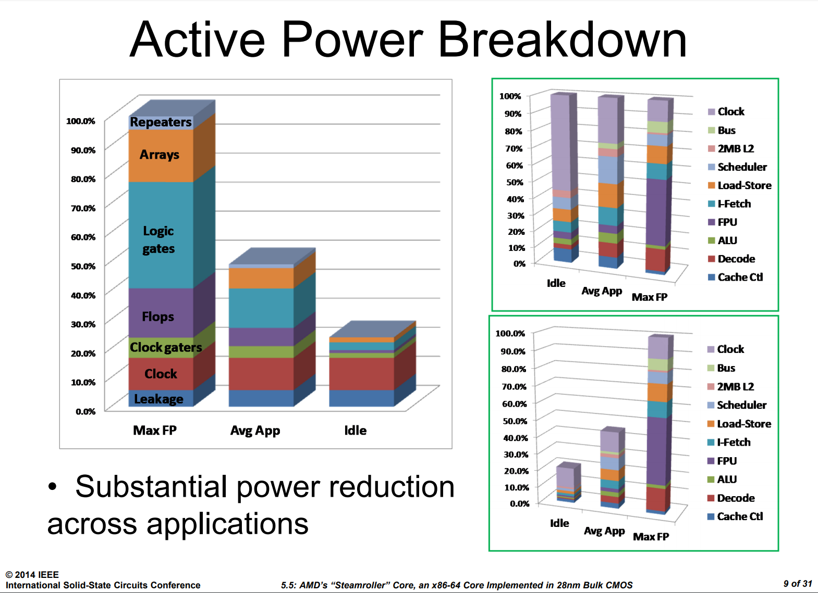
AMD Steamroller の消費電力のうちわけ 実際にクロックが大きな割合を占めることがわかる

Slide 27
クロックによる消費電力
なぜ更新タイミングの制御でそんなに電力が消費されるのか？
CMOS 回路の消費電力により説明
結局，コンデンサの充放電の話
前回の復習からはじめる

Slide 28
CMOS ゲートの等価回路
電源
NOTゲート
CMOS
等価回路
抵抗 & コンデンサと，連動したスイッチによって表せる
コンデンサに充電：下のスイッチがON
コンデンサを放電：上のスイッチがON

Slide 29
CMOS ゲートの遅延の実体
電源
電源
遅延：コンデンサの充放電にかかる時間
あるゲートのスイッチが切り替わる
次の段のゲートへの充放電が開始
次の段のスイッチが切り替わる
･･･
Notes:
現在の CPU は一般に CMOS ゲートというものでできているのですが，
おもいっきり細かいことを省くと，
これは入力にコンデンサがついていて，
これに連動して動くスイッチが出力を決めるものとなっています．
たとえば NOT ゲートは，入力に高電位がかかると，
下のスイッチが ON になって，出力がグラウンドに
つながるので低電位になって NOT 回路ができると．

Slide 30
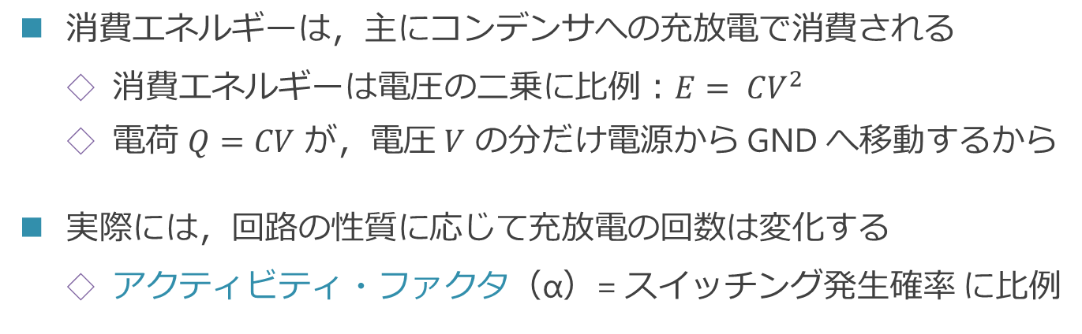
消費エネルギー
電源
消費エネルギーは，主にコンデンサへの充放電で消費される
消費エネルギーは電圧の二乗に比例$：E= CV^{2}$
電荷 $Q=CV$ が，電圧 $V$ の分だけ電源から GND へ移動するから
実際には，回路の性質に応じて充放電の回数は変化する
アクティビティ・ファクタ（α）= スイッチング発生確率 に比例

Slide 31
消費エネルギーの補足
その他に，リーク電流と呼ばれるものもある
トランジスタを OFF にしていても，流れ続けてしまう電流
分類：
充放電によるもの：動的（dynamic）消費電力
リークによるもの：静的（static）消費電力
通常は，静的消費電力は多くても数割で動的消費電力が主体
先ほどの Steamroller では，リークは1割未満

Slide 32
D-FF の回路とクロックによる消費電力
d
q
clock
clock'
D-FF の構造：
リング状に繋がっている NOT ゲート
クロックによって切り替えられるマルチプレクサ
リングを閉じて情報を憶えるか，リングを開いて入力を取り入れるかをクロックで切り替えている
クロックによる消費エネルギー：
マルチプレクサ（のトランジスタ）への充放電で消費
クロック信号が反転するごとに発生

Slide 33
クロックによる消費電力が大きくなる理由
理由１：CPU 全体の D-FF で毎サイクル必ず充放電が行われるため
クロックなので毎サイクル必ず反転する
アクティビティ・ファクタは１
充放電されるトランジスタの総数もすごく多い

Slide 34
クロックによる消費電力が大きくなる理由
理由２：クロック供給のための配線が長大なため
配線も寄生コンデンサを作るので，そこで充放電が起きる
クロックでは，配線の総延長がすごいことになる
すべての D-FF が単一のクロック発信源まで接続
スキュー（skew）を無くすために，配線はより長くなる
スキュー：D-FF 間のクロックの到達のずれ
クロック発信源から各 D-FF までの配線長が等しくなるように配置

Slide 35
クロックの配線方法の例：H-TREE
ノード
H-TREE
クロック発信源から各ノードへの配線長が全て等しくなる
しかしその分，物理的に近いノードであっても遠回りになる
発信源

Slide 36
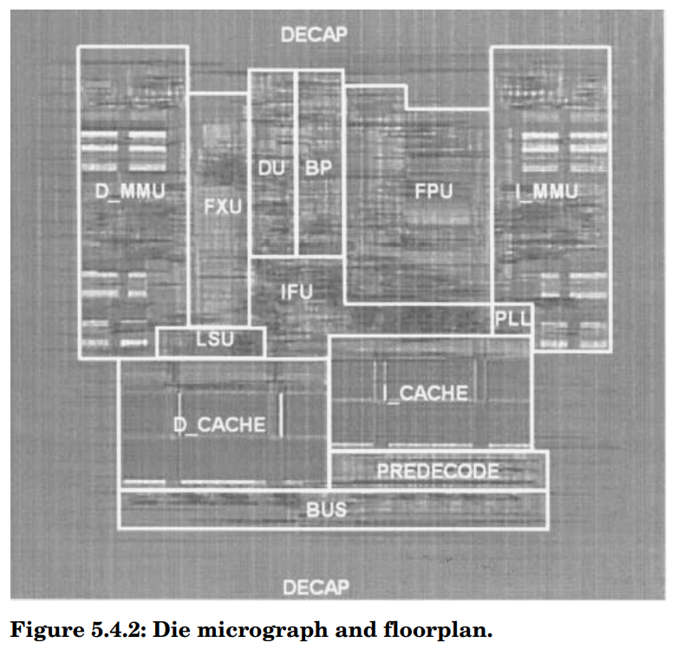
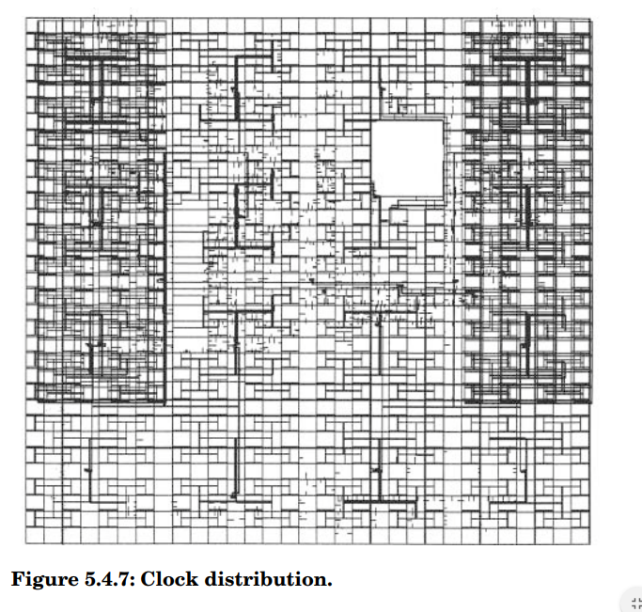
H-TREE による配線の例：IBM Power PC
P. Hofstee, N. Aoki, D. Boerstler, P. Coulman1 , S. Dhong, B. Flachs, N. Kojima, O. Kwon, K. Lee, D. Meltzer2 , K. Nowka, J. Park, J. Peter, S. Posluszny, M. Shapiro3 , J. Silberman2 , O. Takahashi, B. Weinberger, MP 5.4 A 1GHz Single-Issue 64b PowerPC Processor, ISSCC 2000 より

Slide 37
クロックの消費電力のまとめ
クロックによる消費エネルギー：充放電で消費
D-FF 内にあるトランジスタ
クロックを配るための配線
大きくなる理由：
クロック信号が反転するごとに充放電が毎回発生
トランジスタ数や配線長が膨大

Slide 38
CPU やその他回路の消費電力について
いくつか補足
クロックの消費電力
アーキテクチャの違いによる消費電力の違い
FPGA による回路

Slide 39
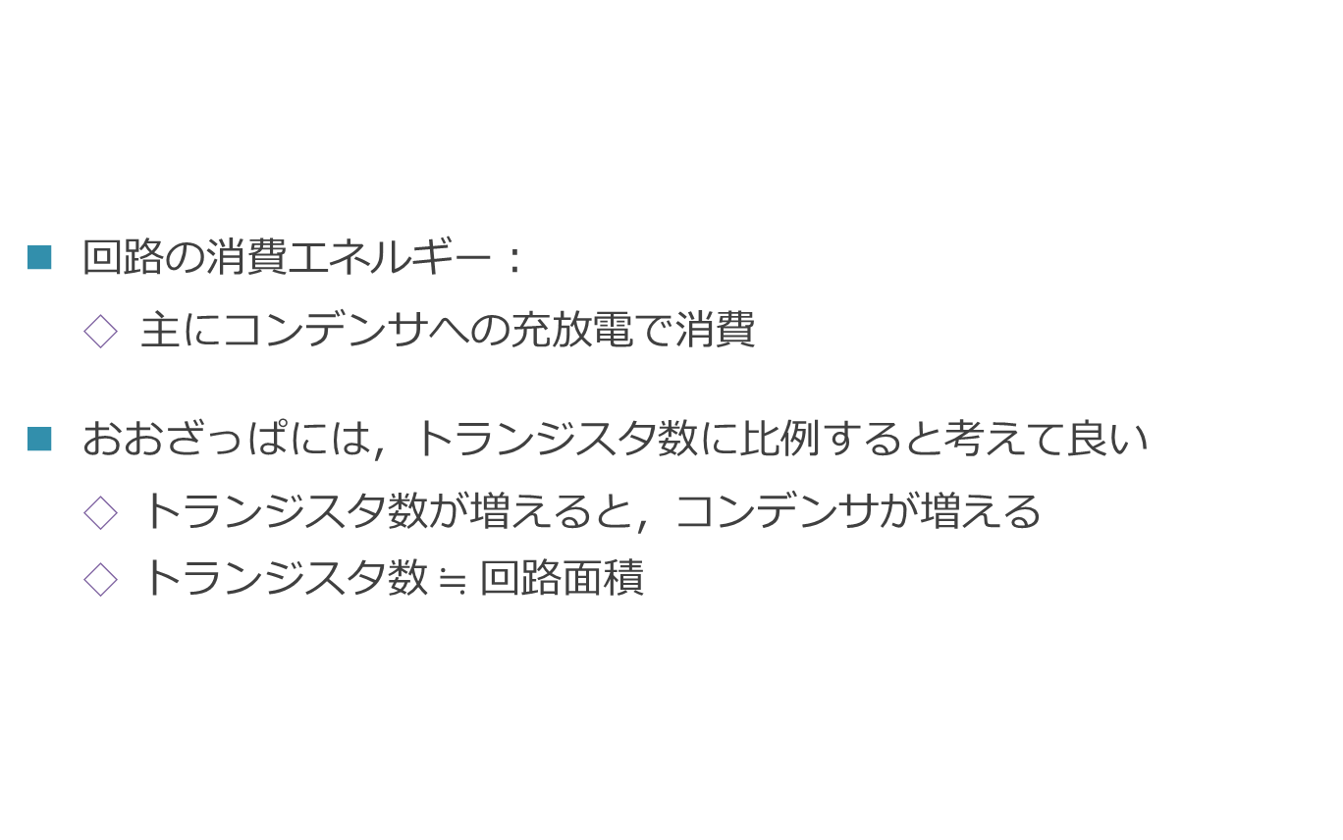
回路の遅延と消費エネルギー
回路の消費エネルギー：
主にコンデンサへの充放電で消費
おおざっぱには，トランジスタ数に比例すると考えて良い
トランジスタ数が増えると，コンデンサが増える
トランジスタ数 $≒$ 回路面積

Slide 40
命令を処理するのに必要な回路
内訳：
命令の読み出し
デコード
レジスタ読み書き
メモリの読み書き
（命令のスケジューリングや投機関係など
演算
CPU
A
1
PC
0
B
2
C
3
1
３
FU
D
0
2
E
0
F
0

Slide 41
回路は命令制御と演算に大きく分けられる
命令制御：アーキテクチャによって大きく異なる
命令の読み出し
デコード
レジスタ読み書き
（命令のスケジューリングや投機関係など
演算：基本的に同じ
論理演算，算術演算，浮動小数点演算
これら演算単体は，どのアーキでも同じことをする
エネルギー
回路面積
制御
演算

Slide 42
いろいろな回路の規模
1bit NAND 演算器： 4 トランジスタ
64bit 整数加算器： 4k トランジスタ
MIPS R3000 プロセッサ： 115k トランジスタ
64bit 浮動小数点 乗算+加算器： 200kトランジスタ Ryota Shioya, Masahiro Goshima, and Hideki Ando: A Front-end Execution Architecture for High Energy Efficiency, MICRO 2014 より
（小さすぎて見えない

Slide 43
回路規模の例からわかること
MIPS プロセッサ全体に対する相対的な大きさで考える：
1ビット論理演算：
命令制御がほぼ全てを占める
64 ビット加算
命令制御が大半を占める
FP 演算
演算器の方が大きい
消費エネルギーも，これに準じた大きさとなる

Slide 44
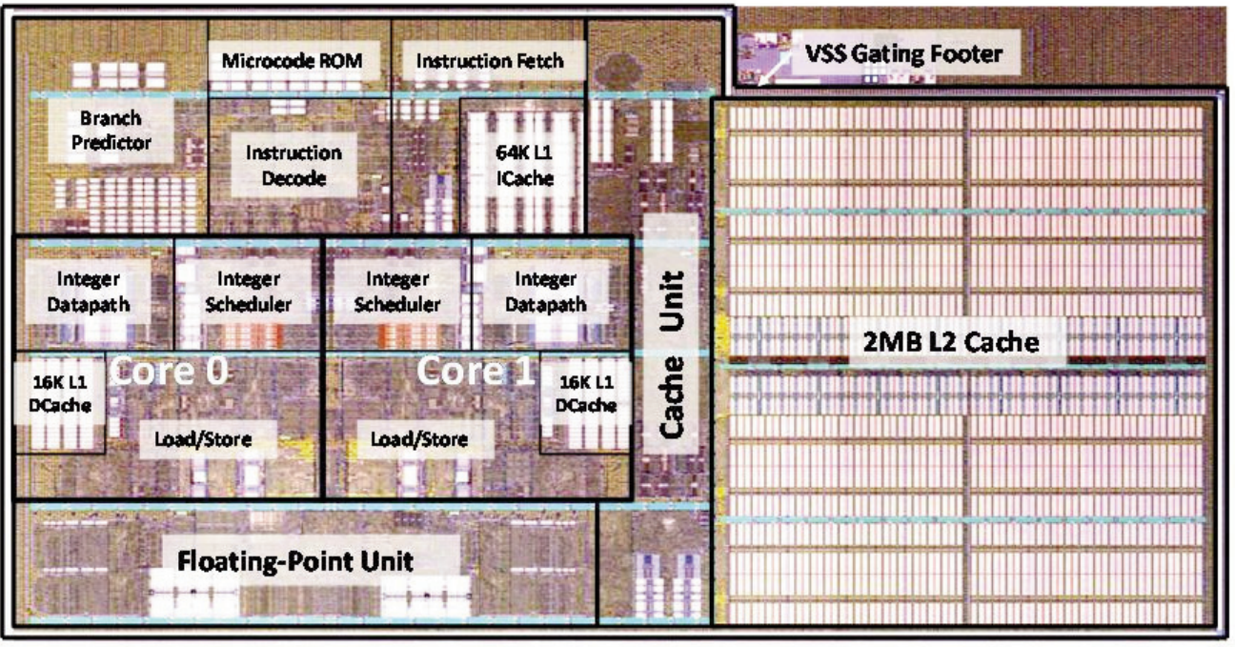
AMD Bulldozer のチップ写真
ALU
ALU
FPU
Tim Fischer1 , Srikanth Arekapudi2 , Eric Busta1 , Carl Dietz3 , Michael Golden2 , Scott Hilker2 , Aaron Horiuchi1 , Kevin A. Hurd1 , Dave Johnson1 , Hugh McIntyre2 , Samuel Naffziger1 , James Vinh2 , Jonathan White4 , Kathryn Wilcox, Design Solutions for the Bulldozer 32nm SOI 2-Core Processor Module in an 8-Core CPU, ISSCC 2011 より

Slide 45
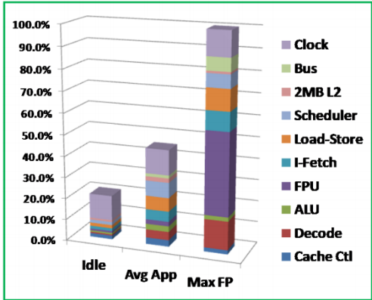
AMD Steamroller の消費電力
ALU：整数演算器
全体からみると，大きな割合を占めていない
FPU：FP 演算器
稼働時（Max FP）には，かなり大きな割合を占める

Slide 46
エネルギーは命令制御と演算の比率によって決まる
CPU
CPU：演算以外の制御部分が大きい
基本１つの命令が１つのデータを操作
高速化のため命令の実行順を入れ替える等もする
GPU：制御部分が相対的に小さい
１つの命令で多数のデータを操作
命令フェッチ/デコードなどに必要な分が減る
専用回路：制御部分やレジスタがない
そもそも命令で処理しない
演算器のみが繋がったような構造に流し込む
A
1
PC
0
B
2
C
3
FU
D
0
E
0
F
0
専用回路
FU
FU
FU

Slide 47
使いやすさは，おおむね制御部分の大きさに比例
CPU：制御部分が大きい
ほっといても，ハードが（ある程度）勝手に並列実行してくれる
プログラマは一番楽
GPU：制御部分が小さい
単一の命令で複数のデータを操作
規則正しくデータが並んでいるようにお膳立てしないと 性能がでない
専用回路：制御部分がない
そもそもプログラムを実行できない
目的ごとに回路の設計からしないといけない

Slide 48
CPU やその他回路の消費電力について
消費電力について
クロックの消費電力
アーキテクチャの違いによる消費電力の違い
FPGA による回路

Slide 49
FPGA の場合
FPGA：Field-Programmable Gate Array
中身を書き換えることのできる回路
FPGA で専用回路を作れば，いいことばかり？
設計の敷居が下がりつつ，電力効率もよくなる？
CPU で実行されるプログラムの処理を専用回路に置き換える
そんなに単純な話ではない
FPGA の仕組み
FPGA でうまく行く場合と行かない場合

Slide 50
FPGA の仕組み
書き換え可能なテーブルにより，回路を実現
LUT：Look up Table
真理値表そのものを保持するテーブル
事前にこれを所望の回路の真理値表に設定しておく
入力をインデックスとしてテーブルにアクセスし，出力
下の NAND の場合，a と b の 2ビットのインデクス
NAND
真理値表
LUT
a
a | b | z
0 | 0 | 1
0 | 1 | 1
1 | 0 | 1
1 | 1 | 0
z
b
1
a
1
b
1
0
z

Slide 51
LUT の回路量の見積もり
ab
００
b
a
NAND
1
a | b | z
0 | 0 | 1
0 | 1 | 1
1 | 0 | 1
1 | 1 | 0
０１
1
１0
ｚ
1
11
0
４エントリの LUT を D-FF で構成してみる
中身を憶える 4つの D-FF
場所を指定して選択する2段のマルチプレクサ

Slide 52
D-FF：トランジスタ 16個
d
q
clk
d
q

Slide 53
マルチプレクサ：トランジスタ 6個
s
i0
o
i1
s
i0
s
o
i1
s

Slide 54
LUT vs. NAND 同じ回路を LUT で実現するのはものすごく効率が悪い
LUT：16*4+6*3=82
NAND：４
（注：実際にはもう少しトランジスタ数の
少ない回路でできています

Slide 55
LUT で回路を構成した場合
このほかに，LUT 間を結合するためのネットワークも必要
結果として，直接回路を作るより１～２桁は下記の特性が悪化
回路面積
遅延
エネルギー

Slide 56
CPU から FPGA にしたときに良い場合・悪い場合
MIPS R3000 プロセッサ： 115k トランジスタ
これの上で動くプログラムを FPGA に置き換えた場合を考える
1bit NAND 演算器： 4 トランジスタ
LUT によって 82 トランジスタになっても十分上記より小さい
64bit 整数加算器： 4k トランジスタ
20倍大きくなり 80k になると，MIPS でやるのとほとんど変わらない
64bit 浮動小数点 乗算+加算器： 200kトランジスタ
FPGA にすると巨大になりすぎるし，何もおいしくない
（小さすぎて見えない

Slide 57
FPGA の特性のまとめ
トレードオフによって，最終的な優劣がきまる
FPGA 良い点：専用回路をくめば，命令制御に必要な資源が不要
データの受け渡のためのレジスタ・ファイルなども不要になる
FPGA 悪い点：回路としては一般に１桁から２桁程度性能が悪化
演算の種類と複雑さで FPGA 化したときにおいしいかどうかは決まる
既に CPU や GPU に演算器が載っているような FP 演算などは 逆効果になりかねない
実際には，FPGA にはよく使われる回路は LUT ではないものが入っていることも多い
加算器や乗算器など

Slide 58
ここまでのまとめ
クロックの消費電力
クロックの消費電力が CPU 全体に占める割合は大きい
チップ全体の D-FF とそれへの配線を毎サイクル充放電するから
アーキテクチャの違いによる消費電力の違い
回路は命令制御と演算に大きく分けられる
命令制御に回路を割くと消費電力が大きくなるが， プログラマは楽に
FPGA による回路
FPGA は直接回路を作るのと比べるとかなり効率が悪い
CPU で動いているプログラムを FPGA の専用回路にした場合， おいしいかどうかは演算の複雑さで決まる

Slide 59
余談：ムーアの法則と周波数

Slide 60
クロック周波数
CPU のクロック周波数：
１秒間に何回処理を行えるかを表す
性能を大きく左右
2002年頃からほぼ上がっていない
（実はここ数年はまた少し上がってきてはいる

Slide 61
周波数向上がストップ
なぜ？ → 電圧が下げられなくなったから
エネルギーの壁にぶつかった
半導体のスケーリング
CPU の消費エネルギーとは何なのか
ダークシリコン問題

Slide 62
ムーアの法則
「半導体の集積度は3年ごとに4倍になる」
トランジスタのサイズを1/2に縮小（スケーリング） 面積：1/2 × 1/2 = 1/4
Tr.
Tr.
Tr.
Tr.
Tr.
Tr.
Tr.
Tr.
Tr.
Tr.
Tr.
Tr.
Tr.
Tr.
Tr.
Tr.
3年後
Tr.
Tr.
Tr.
Tr.
4 トランジスタ
16 トランジスタ
すごいけど，数が増えるだけなの？

Slide 63
スケーリングの効果
トランジスタあたりで，
消費エネルギーは 1/8 に
遅延も 1/2 に
等価回路を使って説明

Slide 64
CMOS ゲートの等価回路
電源
NOTゲート
CMOS
等価回路
コンデンサと，連動したスイッチによって表せる
充電：下のスイッチがON
放電：上のスイッチがON
CPU の計算で消費されるエネルギー：
スイッチ ON/OFF するためのコンデンサへの充放電

Slide 65
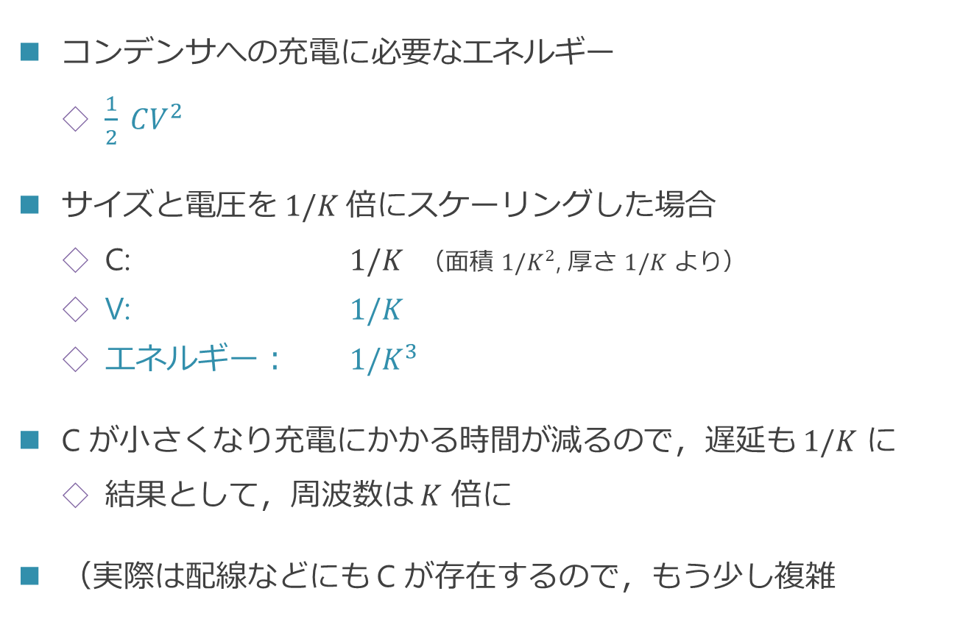
消費エネルギーと遅延
コンデンサへの充電に必要なエネルギー
$\frac{1}{2} CV^{2}$
サイズと電圧を$1/K$ 倍にスケーリングした場合
C: $1/K$ （面積 $1/K^{2}$, 厚さ $1/K$ より）
V: $1/K$
エネルギー： $1/K^{3}$
C が小さくなり充電にかかる時間が減るので，遅延も $1/K$ に
結果として，周波数は $K$ 倍に
（実際は配線などにも C が存在するので，もう少し複雑

Slide 66
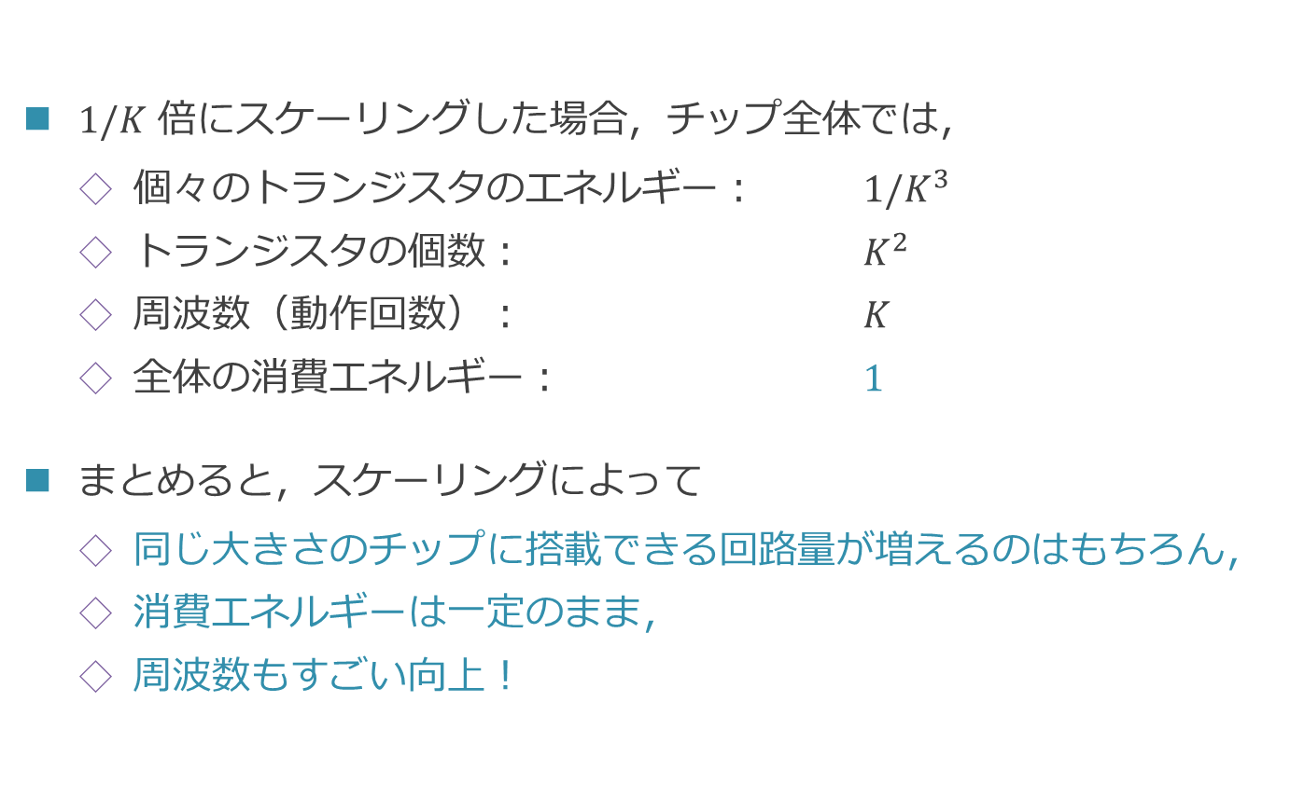
チップ全体の消費エネルギー
$1/K$ 倍にスケーリングした場合，チップ全体では，
個々のトランジスタのエネルギー： $1/K^{3}$
トランジスタの個数： $K^{2}$
周波数（動作回数）： $K$
全体の消費エネルギー： $1$
まとめると，スケーリングによって
同じ大きさのチップに搭載できる回路量が増えるのはもちろん，
消費エネルギーは一定のまま，
周波数もすごい向上！

Slide 67
ところが，電圧が下げられなくなった… グラフは [Sato17] より
2.5
Strained Silicon (90 nm)
High-k Metal Gate (45 nm)
2.0
Tri-Gate (22 nm)
1.5
Power Supply Voltage (V)
Present Values
1.0
0.5
ITRS: The International Technology Roadmap for Semiconductor
ＩＴＲＳ, 2013 Prediction
0
1995
2000
2005
2010
2015
2020
2025
2000 年過ぎから，電圧低下がほぼとまった
電圧が下がりすぎて，ON / OFF の境界の閾値が 0V 付近に
OFF にしたいときも，閾値との距離がとれない
微妙に ON になり電流が漏れてしまう（リーク電流という）

Slide 68
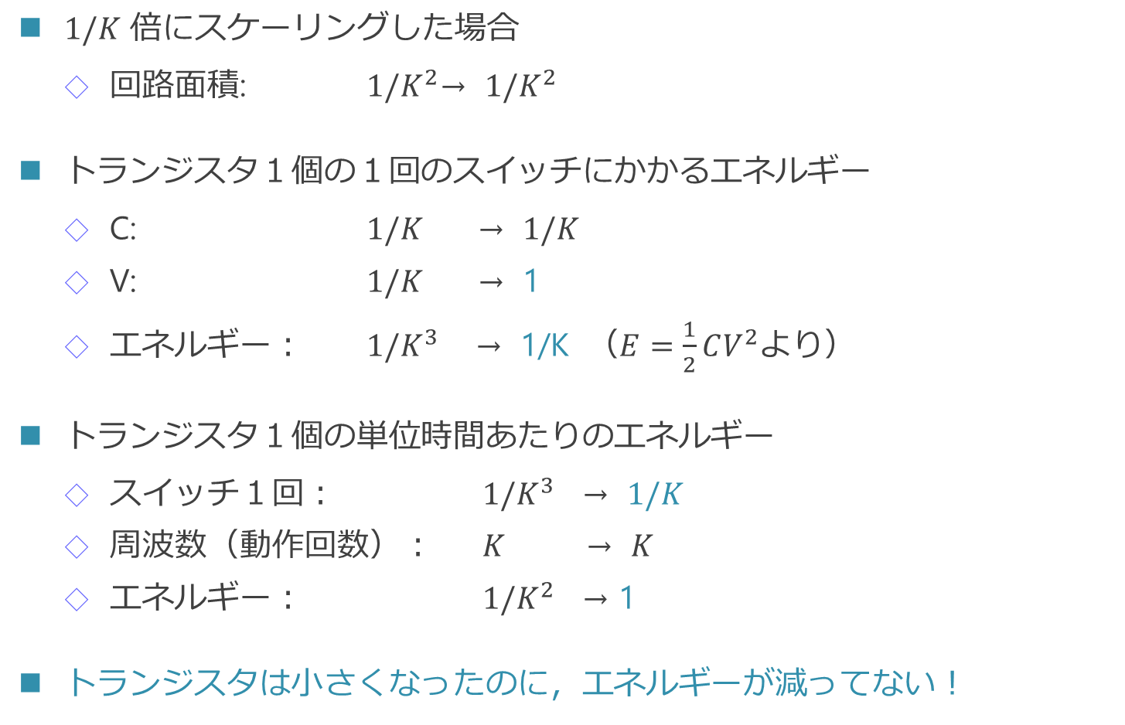
電圧が下がらないとどうなるのか
$1/K$ 倍にスケーリングした場合
回路面積: $1/K^{2}$→ $1/K^{2}$
トランジスタ１個の１回のスイッチにかかるエネルギー
C: $1/K$ → $1/K$
V: $1/K$ → 1
エネルギー： $1/K^{3}$ → 1/K （$E=\frac{1}{2}CV^{2}$より）
トランジスタ１個の単位時間あたりのエネルギー
スイッチ１回： $1/K^{3}$ → $1/K$
周波数（動作回数）： $K$ → $K$
エネルギー： $1/K^{2}$ → 1
トランジスタは小さくなったのに，エネルギーが減ってない！

Slide 69
行き着く先：ダークシリコン [Goulding10, Esmaeilzadeh12]
トランジスタは小さくなったのに，エネルギーが減らない！
サイズだけ小さくして，電圧を下げていないから
電力密度があがってしまう
スケール前のチップ全体と，スケール後の赤い部分は 同じエネルギーを消費
チップへの電力供給はもう限界で，これ以上増やせない
電源ピンに流せる電流量や冷却能力の限界
使えない（ダーク）シリコンが…

Slide 70
とはいえ，いまのところ
まだ，ダークにまでは至っていない
デバイス技術が進歩
電圧が一応ちろちろ下がってはいる
周波数を上げなくした
動作回数が減るので，電力にダイレクトに効く
あまりスイッチ（充放電）しないキャッシュなどを 多めに入れた
まとめ：電圧が下げられなくなったので，電力密度増大をおさえるために周波数を上げるのをやめた

Slide 71
命令パイプライン

Slide 72
導入：工場のラインを考える
∧∧
(,,ﾟДﾟ)
（つ つ
∧＿∧
( ´∀｀)
（つ つ
∧∧.
(*ﾟーﾟ)（つ つ
∧＿∧
( ´・ω・)（つ つ
製品
ベルトコンベアのラインの上を製品が流れていく
４人の人が，それぞれの工程の作業をおこなって完成
上のように1つしか製品をながさないと，
各人は他の人が作業している間はヒマ

Slide 73
導入：工場のラインを考える
∧∧
(,,ﾟДﾟ)
（つ つ
∧＿∧
( ´∀｀)
（つ つ
∧∧.
(*ﾟーﾟ)（つ つ
∧＿∧
( ´・ω・)（つ つ
製品
製品
製品
製品
製品
実際の工場：複数の製品を同時に流す
各工程を並列して処理することによりスループットを向上
さっきの4倍の速度で製品ができあがっていく
これが 命令パイプライン

Slide 74
パイプライン化による性能向上
パイプライン化しない場合
製品
製品
∧∧
(,,ﾟДﾟ)
（つ つ
製品
パイプライン化した場合
製品
製品
製品

Slide 75
命令パイプライン
シングル・サイクル・プロセッサの動作
パイプライン化を前提とした構造のものを使って復習
全ての命令の処理が１サイクルで完結
上記のパイプライン化
具体的にどうパイプライン化するか
ハザード

Slide 76
ベースとなるシングル・サイクル・プロセッサ
4
加算
書き込みデータ
アドレス
PC
書きREG番号
ALU
アドレス
命令
読みデータ
読みREG番号
読みREG番号
書きデータ
命令メモリ
レジスタ・ファイル
データ・メモリ
以前説明したものとの違い：
メモリが命令メモリとデータメモリに別れている
算術 & 論理演算，ロード，ストアのみを実行可能
分岐とジャンプは，簡単のために今は考えない

Slide 77
1命令の実行フェーズ
実行フェーズ
フェッチ
デコード
レジスタ読み出し
実行
レジスタ書き戻し
RISC-V の加算命令を実行する流れをざっとみる

Slide 78
命令フェッチ
4
加算
PC
アドレス
命令
命令データ
命令メモリ
命令メモリから命令を読み出す
命令メモリを順に読んでいくため，PC は毎サイクル加算される
足している４は，RSIC-V では命令の幅が４バイトだから
基本的に，この部分はどの命令でも変わらない

Slide 79
命令デコード
4
PC
レジスタ番号（rd）
命令
レジスタ番号（rs1）
レジスタ番号（rs2）
命令メモリ
ADD : x[rd] ← x[rs1] + x[rs2]
0000000
rs2
rs1
000
rd
0110011
取り出した命令からレジスタ番号を表す部分のビットを取り出す
ソース（rs1, rs2）とディスティネーション（rd）

Slide 80
レジスタ読み出し
4
レジスタの値（rs1）
PC
書きREG番号 (rd)
読みREG番号 (rs1)
読みREG番号 (rs2)
レジスタの値（rs2）
命令メモリ
レジスタ・ファイル
デコードで得られたレジスタ番号を使って RF にアクセス
ソース・オペランドの値を読み出す

Slide 81
実行
4
値（rs1）
PC
ALU
加算の結果
値（rs2）
命令メモリ
レジスタ・ファイル
RF から読みだした２つの値を加算

Slide 82
レジスタ書き戻し
4
書き込みデータ
PC
書きREG番号
命令メモリ
レジスタ・ファイル
データ・メモリ
加算の結果をレジスタ・ファイルに書き戻す
データ・メモリには用がないので何もしない

Slide 83
ロードの場合：メモリ・アクセスが加わる
4
書き込みデータ
アドレス
PC
書きREG番号 (rd)
ALU
読みデータ
命令メモリ
レジスタ・ファイル
データ・メモリ
LW : x[rd] ← (x[rs1] + immediate)
immediate[11:0]
rs1
010
rd
0000011
加算命令との違い：
アドレスの計算（x[rs1] + immediate）を ALU でやる
得られたアドレスでデータ・メモリにアクセス

Slide 84
各処理は基本的には左から右に流れる
4
加算
ADD
書き込みデータ
アドレス
PC
書きREG番号
ALU
アドレス
命令
読みデータ
読みREG番号
読みREG番号
書きデータ
命令メモリ
レジスタ・ファイル
データ・メモリ
IF
ID
EX
MEM
WB
特定のユニットで仕事をしている間，他の部分は遊んでいる
パイプライン化
これをもとに，導入で話したように処理をオーバーラップさせる

Slide 85
パイプライン化
回路のまとまりをオーバラップさせる単位にする
この単位をステージと呼ぶ
ステージ
IF： 命令フェッチ
ID： デコードとレジスタ読み出し
EX： 実行
MEM：メモリ・アクセス
WB： レジスタ書き込み

Slide 86
命令パイプラインの実行の様子
I5
I4
I3
I2
I1
I0
IF
ID
EX
MEM
WB
cycle
I0
IF
ID
EX
MEM
WB
I1
IF
ID
EX
MEM
WB
I2
IF
ID
EX
MEM
WB
I3
IF
ID
EX
MEM
WB
I4
IF
ID
EX
MEM
WB
I5
IF
ID
EX
MEM
WB

Slide 87
パイプライン化による性能（スループット）向上
パイプライン化しない場合
I0
IF
ID
EX
MEM
WB
I1
IF
ID
EX
MEM
WB
I2
IF
ID
EX
MEM
WB
パイプライン化した場合
I0
IF
ID
EX
MEM
WB
I1
IF
ID
EX
MEM
WB
I2
IF
ID
EX
MEM
WB

Slide 88
パイプライン化の効果
レイテンシ (latency)： 短くならない（か，やや延びる）
一続きの処理が始まってから終わるまでにかかる時間
この場合，1命令の始まりから終わりまでの処理時間
原理的に短くならない（ステージ間にFF が入る分のびる）
スループット (throughput)： ステージ数倍だけ上がる
単位時間当たりの処理量
この場合，単位時間あたりに実行される命令数

Slide 89
ステージはどこで切るか
大きな回路のまとまりをステージにする
回路のまとまりが大きい → 遅延も大きい
この遅延の大きさが揃っていないと，綺麗にうごかない
パイプライン全体は，一番遅いステージの遅延にあわせて動く
他の人が仕事が終わったからと言って，先に送れない
良くない例：緑の人だけ仕事が多いので，全体が動かせない
はよせんかい
なんか仕事おおいんだけど
まだー？
∧∧
(,,ﾟДﾟ)
（つ つ
∧＿∧
( ´∀｀)
（つ つ
∧∧.
(*ﾟーﾟ)（つ つ
∧＿∧
( ´・ω・)（つ つ
製品
製品
製品
製品

Slide 90
ステージはどこで切るか
ステージ
IF： 命令フェッチ
ID： デコードとレジスタ読み出し
EX： 実行
MEM：メモリ・アクセス
WB： レジスタ書き込み
上記では，デコードとレジスタ読み出しが ID ステージにまとめられている
デコードにかかる遅延はほとんどない
読み出した命令からオペランドを取り出すのは，単に信号線を繋ぐだけで良い

Slide 91
命令パイプライン
シングル・サイクル・プロセッサの動作
パイプライン化を前提とした構造のものを使って復習
全ての命令の処理が１サイクルで完結
上記のパイプライン化
具体的にどうパイプライン化するか
ハザード

Slide 92
ハザード
パイプライン・ハザード
パイプライン動作を妨げる要因
分類：
非構造ハザード： バックエッジによる
データ・ハザード： データ依存
制御ハザード ： 制御依存（分岐命令）
構造ハザード ： ハード資源の不足による

Slide 93
バックエッジ：逆方向（右から左）にいく信号
分岐結果の PC への反映
4
加算
演算やロードの結果の書き込み
書き込みデータ
アドレス
PC
書きREG番号
ALU
アドレス
命令
読みデータ
読みREG番号
読みREG番号
書きデータ
命令メモリ
レジスタ・ファイル
データ・メモリ
バックエッジがあるため，命令を単純に流せない場合がある
工場のラインのように，一方向に流せない

Slide 94
分岐命令の処理と制御ハザード
次どうしよう
命令メモリ
∧∧
(,,ﾟДﾟ)
（つ つ
∧＿∧
( ´∀｀)
（つ つ
∧∧.
(*ﾟーﾟ)（つ つ
∧＿∧
( ´・ω・)（つ つ
if a > 0:
a=a+1
else:
a=a-1
if a > 0
「if a > 0」の結果は最終段の ( ´・ω・) の人まで反映出来ない
先頭は次に a=a+1 と a=a-1 のどちらを取り込めばいいのかわからない
このままでは先に進めないので
最も単純には，シングル・サイクルの時と同じだけ待つ

Slide 95
データ・ハザード
レジスタ・ファイル
読みます
ALU
書きます
命令メモリ
∧∧
(,,ﾟДﾟ)
（つ つ
∧＿∧
( ´∀｀)
（つ つ
∧∧.
(*ﾟーﾟ)（つ つ
∧＿∧
( ´・ω・)（つ つ
b=a+1
c=b-1
d=c+2
e=…
…
a++
a++
レジスタ・ファイルへのアクセス
演算の入力は ( ´∀｀) の人がレジスタ・ファイルから読み出す
演算の結果は( ´・ω・) の人がレジスタ・ファイルに書き込む

Slide 96
データ・ハザード
レジスタ・ファイル
b ください
演算器
まだ書けないよ
命令メモリ
（プログラム）
計算中･･･
∧∧
(,,ﾟДﾟ)
（つ つ
∧＿∧
( ´∀｀)
（つ つ
∧∧.
(*ﾟーﾟ)（つ つ
∧＿∧
( ´・ω・)（つ つ
b=a+1
c=b-1
d=c+2
e=…
…
a++
a++
d=c+2
c=b-1
b=a+1
データ・ハザード
( ´∀｀) の人が b=a+1 の結果を読もうとしても，
(*ﾟーﾟ) の人がまだ計算中でレジスタ・ファイルに書いていない
( ´・ω・) の人が計算結果をかけるのは次のサイクル
レジスタ・ファイルから読めるのはさらにその後
これも，単純には書き込みが終わるまでまつ

Slide 97
パイプラインのまとめ
それぞれ以下について説明
命令パイプライン
ハザードの基本
次回以降では，ハザードの詳細や対策についてまとめる
単純に待っていたのでは，性能がすごい落ちる

Slide 98
まとめ
回路の消費エネルギー
クロックの消費電力
アーキテクチャの違いによる消費電力の違い
FPGA による回路
命令パイプラインの基礎
パイプライン化によるスループットの向上
ハザード
この講義資料では，一部，五島先生の「ディジタル回路」の講義資料の図を使用しています

Slide 99
出欠と感想
本日の講義でよくわかったところ，わからなかったところ， 質問，感想などを書いてください
LMS の出席を設定するので，そこにお願いします
パスワード
意見や内容へのリクエストもあったら書いてください
LMS の出席の締め切りは来週の講義開始までに設定してあります
仕様上「遅刻」表示になりますが，特に減点等しません
来週の講義開始までは感想や質問などを受け付けます

